Slide 1
Industrial delta robot
A presentation by Tuur Lauwers & Robin Machtelinckx

Slide 2
Inhoud
Het project
Doelstelling
Eindresultaat
De delta robot
Hardware
Software
Praktisch
Werkwijze
Probleemstellingen
Reflectie
Benadering
Ervaring

Slide 3
Inhoud
Het project
Doelstelling
Eindresultaat
De delta robot
Hardware
Software
Praktisch
Werkwijze
Probleemstellingen
Reflectie
Benadering
Ervaring

Slide 4
Doelstelling
Project opvolgen
Beweging van de delta robot
Positie van het platform
Sensoren gebruiken

Slide 5
Eindresultaat
Debugging codes
Verbinden via ethernet
Instellen van de motor drivers
Motoren laten bewegen

Slide 6
Inhoud
Het project
Doelstelling
Eindresultaat
De delta robot
Hardware
Software
Praktisch
Werkwijze
Probleemstellingen
Reflectie
Benadering
Ervaring

Slide 7
Hardware
Voedingen
RIO realtime controller
AKD drivers (kollmorgen)
Stepper motoren
Verbindingen

Slide 8
De delta robot - Software
Connectie → software
LabView: 3 servomotoren aansturen
Real-Time: Eigenlijke moment
Softmotion: Gecontroleerde verplaatsing
NI-RIO: programma & hardware
NI-MAX: Basisprogramma
KollMorgen Workbench: Configuratie

Slide 9
Inhoud
Het project
Doelstelling
Eindresultaat
De delta robot
Hardware
Software
Praktisch
Werkwijze
Probleemstellingen
Reflectie
Benadering
Ervaring

Slide 10
Werkwijze
Basisinformatie opgezocht
Documenten vorig jaar
Software geïnstalleerd
Connectie
Delta robot configureren
Aansturen via Interactive Testpanel

Slide 11
Probleemstellingen
Aantal problemen
Software: Modules
Connectie RIO: vast IP, geen DHCP
Configuratie drivers

Slide 12
Inhoud
Het project
Doelstelling
Eindresultaat
De delta robot
Hardware
Software
Practisch
Werkwijze
Probleemstellingen
Reflectie
Ervaring

Slide 13
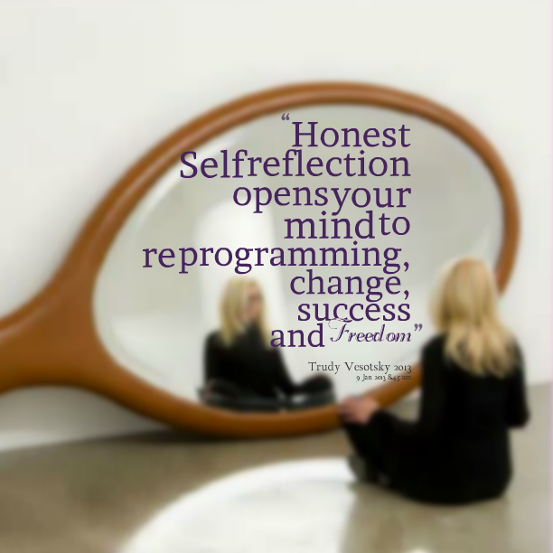
Ervaring

Slide 14
Indien er vragen zijn, beantwoorden wij die graag.
Demo [part1]
Demo [part2]

